Slide 1
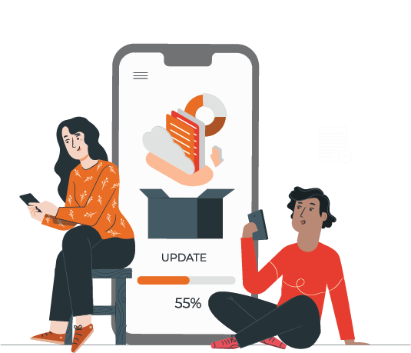
PLAN COMÚN | NIVEL 3° MEDIO
MÓDULO 6
APLICACIONES INFORMÁTICAS
PARA LA GESTIÓN ADMINISTRATIVA
  En estos documentos se utilizarán de manera inclusiva términos como: el estudiante, el docente, el compañero u otras palabras equivalentes y sus respectivos plurales, es decir, con ellas, se hace referencia tanto a hombres como a mujeres.

Slide 2

MÓDULO 6 | APLICACIONES INFORMÁTICAS PARA LA GESTIÓN ADMINISTRATIVA
ACTIVIDAD 13
GRÁFICOS

Slide 3



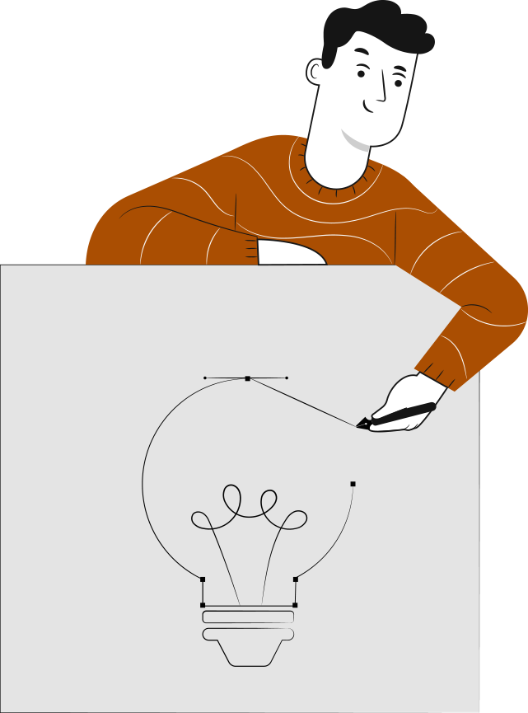

OBJETIVO DE APRENDIZAJE
APRENDIZAJE ESPERADO
CRITERIOS DE EVALUACIÓN
OA 6
Utilizar los equipos y herramientas tecnológicas en la gestión administrativa, considerando un uso eficiente de la energía, de los materiales y los insumos.
OA Genérico
B - C - H
3. Maneja a nivel intermedio software de propósito general para desarrollar las tareas administrativas con eficiencia y eficacia.
3.2. Diseña informes, planillas de cálculo y bases de datos con el programa Excel, de acuerdo a requerimientos específicos de calidad y tiempo.
Aplica gráficos en una planilla de cálculo, para representar información que facilite la comprensión y la comparación de la información.

Slide 4

RECORDEMOS
¿QUÉ APRENDIMOS LA ACTIVIDAD ANTERIOR?
FUNCIONES DE BÚSQUEDA
Utilizamos Funciones de Búsqueda y Referencia, tales como:
BUSCARV
BUSCARH
COINCIDIR
INDICE
1
2
Aplicamos Validación de Datos en Celdas de una planilla.

Slide 5

ACTIVIDAD DE CONOCIMIENTOS PREVIOS
Para recordar los conocimientos trabajados en la actividad anterior, te invitamos a realizar una “actividad 13 de conocimientos previos” de conocimientos previos, que consiste en completar los nombres de diferentes campos, aplicando funciones de búsqueda y referencia para encontrar valores de acuerdo a la información entregada.

Slide 6
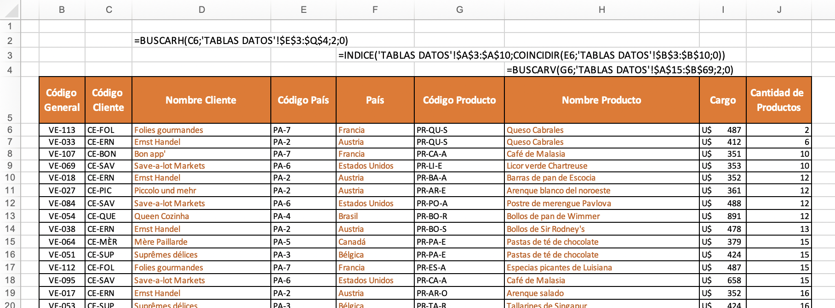

ACTIVIDAD DE CONOCIMIENTOS PREVIOS
Compara los resultados acerca de los conocimientos trabajados en la actividad anterior.
¡Muy bien!
Te invitamos a profundizar revisando
la siguiente presentación

Slide 7

13
MENÚ DE LA ACTIVIDAD
GRÁFICOS
Al término de la actividad estarás en condiciones de:
1
Insertar gráficos:
Circular.
Barras.
Columnas.

Slide 8
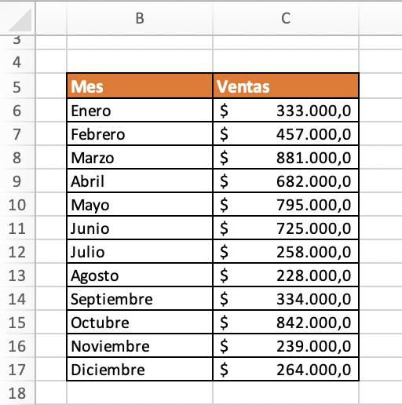
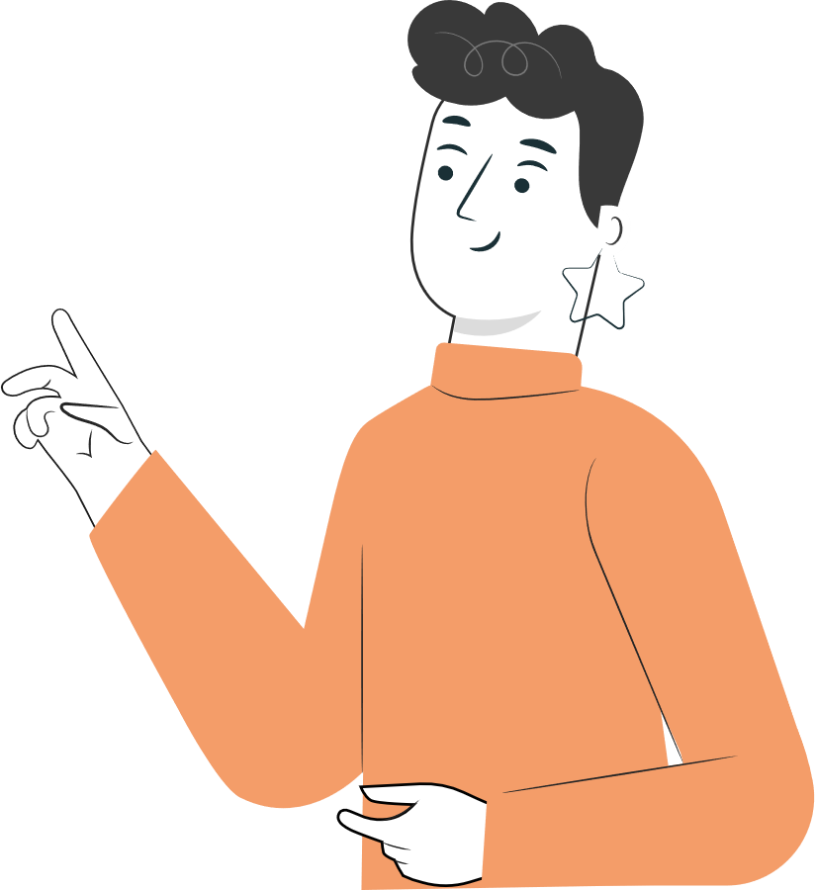
GRÁFICOS
Según soporte de Microsoft Office “Los gráficos le ayudan a que la audiencia visualice los datos de una forma más efectiva.”
Veremos cómo confeccionar un gráfico de columnas, de líneas y circular.
Abrir el archivo “EjercicioGraficos.xlsx” entregado por su docente. Aplicaremos un gráfico de columnas en la misma hoja, un gráfico de líneas y uno circular en hojas diferentes.

Slide 9
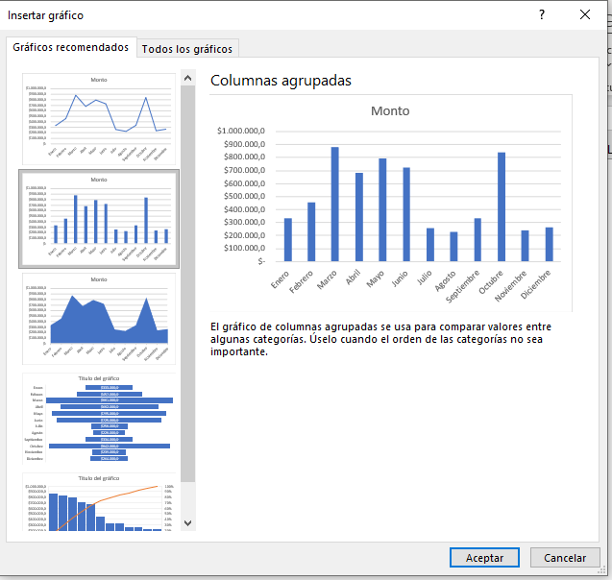
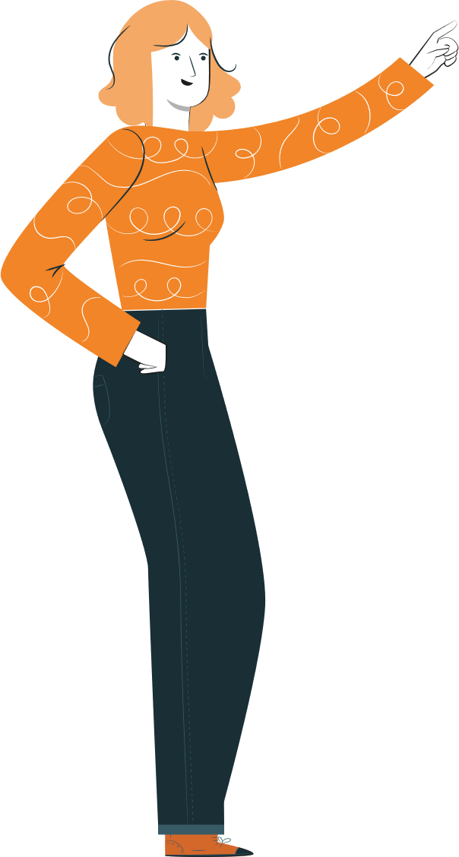
GRÁFICO DE COLUMNAS
Posiciónate en cualquier lugar de la tabla de datos y en el menú Insertar selecciona “Gráficos Recomendados”, aparecerá la imagen de esta lámina, luego selecciona el gráfico de Columnas.

Slide 10
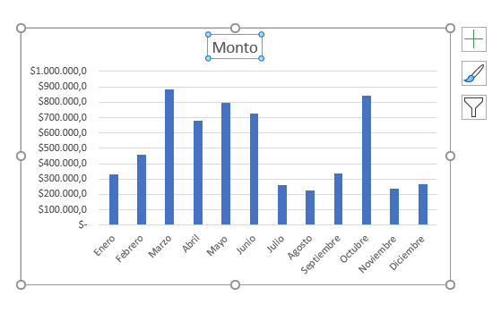
GRÁFICOS DE COLUMNAS
El gráfico queda como un objeto “Encima” de la planilla de cálculo. Esto permite que como objeto, se puede cambiar de tamaño y mover dentro de la hoja.
También nota que cada elemento del gráfico es un objeto que se puede modificar.
Realiza el siguiente ejercicio: Haz clic en el título (Monto), selecciona la barra de fórmulas y haz clic en la celda que contiene el título “Ventas Mensuales”, así el título del gráfico quedará asociado al valor de esa celda.

Slide 11
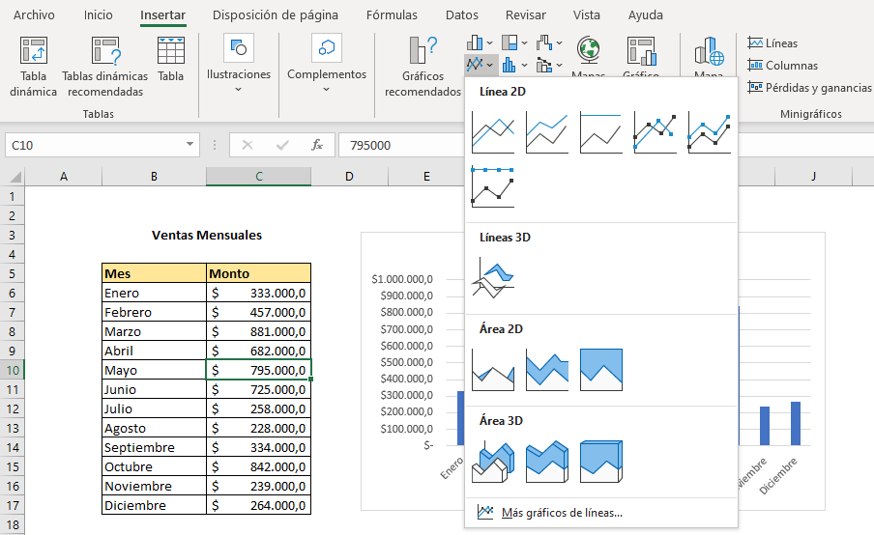

GRÁFICOS DE LÍNEAS
Posiciónate en cualquier lugar de la tabla de datos y en el menú Insertar selecciona “Gráficos de líneas 2D”, “línea con marcadores”.
Quedará como objeto encima de la hoja.

Slide 12
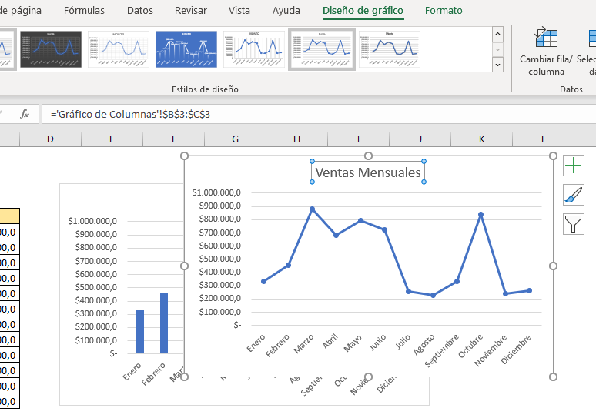
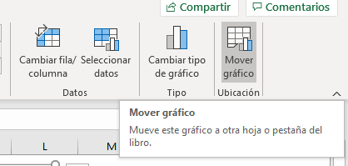
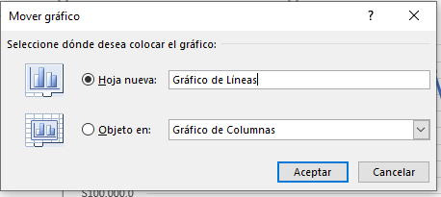
GRÁFICOS DE LÍNEAS
En el “Menú de Gráfico” a la derecha aparece el botón “Mover Gráfico”, selecciona y mueve el gráfico a una Hoja Nueva, llama a esta hoja “Gráfico de Líneas”.

Slide 13
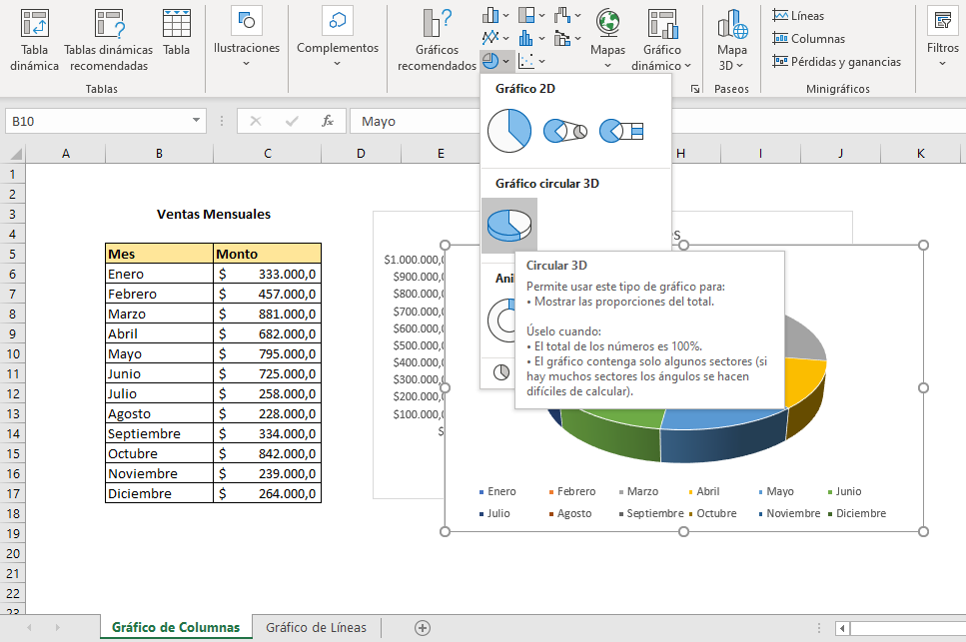
GRÁFICO CIRCULAR
Posiciónate en cualquier lugar de la tabla de datos y en el menú Insertar selecciona “Gráficos Circular 3D”.
Quedará como objeto encima de la hoja.
Posiciona el Gráfico en una Hoja Nueva llamada “Gráfico Circular”.

Slide 14

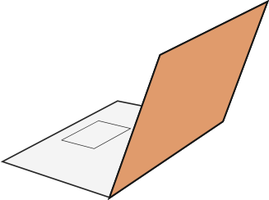

REVISEMOS
13
¿CUÁNTO APRENDIMOS?
GRÁFICOS
Para revisar los temas trabajado durante el desarrollo de la presentación, te invitamos a realizar la Actividad N°13 Cuánto Aprendimos. En la que aplicarás funciones que permitan obtener resúmenes de datos a través de la confección de diferentes gráficos.
¡Ahora realizaremos una actividad que resume todo lo que hemos visto! ¡Atentos!

Slide 15

REVISEMOS
13
¡VEAMOS EL SIGUIENTE VIDEO!
En el siguiente video puede ver el procedimiento de cómo realizar un gráfico:
Cómo realizar un GRÁFICO
¡Muy bien!
Ahora practiquemos…

Slide 16






ANTES DE COMENZAR A TRABAJAR
TOMA LAS SIGUIENTES PRECAUCIONES
Cuida tus claves de acceso.
Resguarda la confidencialidad de la información.
Cuidado con los dispositivos externos, asegura la información instalando antivirus.
Se riguroso y ordenado con los antecedentes que manejas.
Realiza trabajo en equipo con respeto en tus opiniones,
escucha a los demás.

Slide 17

13
¡PRACTIQUEMOS!
ACTIVIDAD PRÁCTICA
GRÁFICOS
Ahora realizaremos una actividad práctica. Descarga el archivo “Actividad Práctica 13”, y sigue las instrucciones señaladas.
¡Éxito!
ción

Slide 18


ANTES DE TERMINAR:
TICKET DE SALIDA
GRÁFICOS
¡No olvides contestar la Autoevaluación y entregar el Ticket de Salida!
¡Hasta la próxima!

